Slide 1
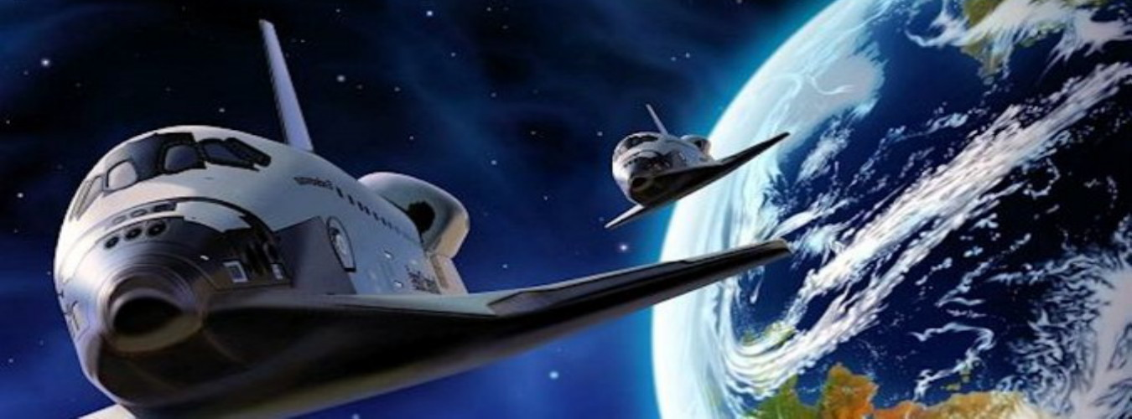
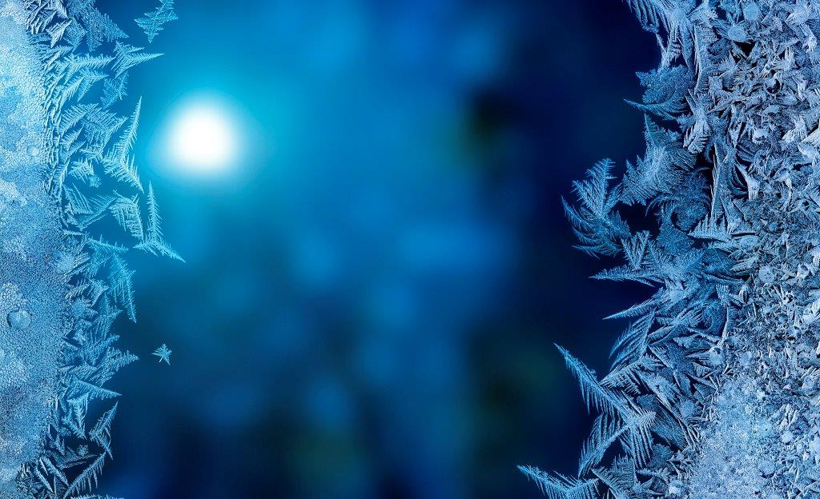
Voyage interstellaire
Poème cosmique & création diaporama © Apex
Extrait musical de Perles d’étoile – Michel Pépé

Slide 2
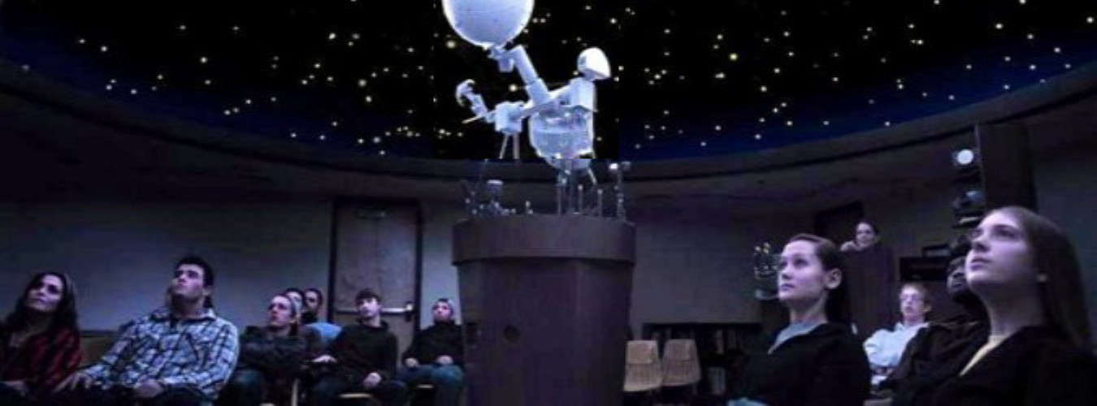
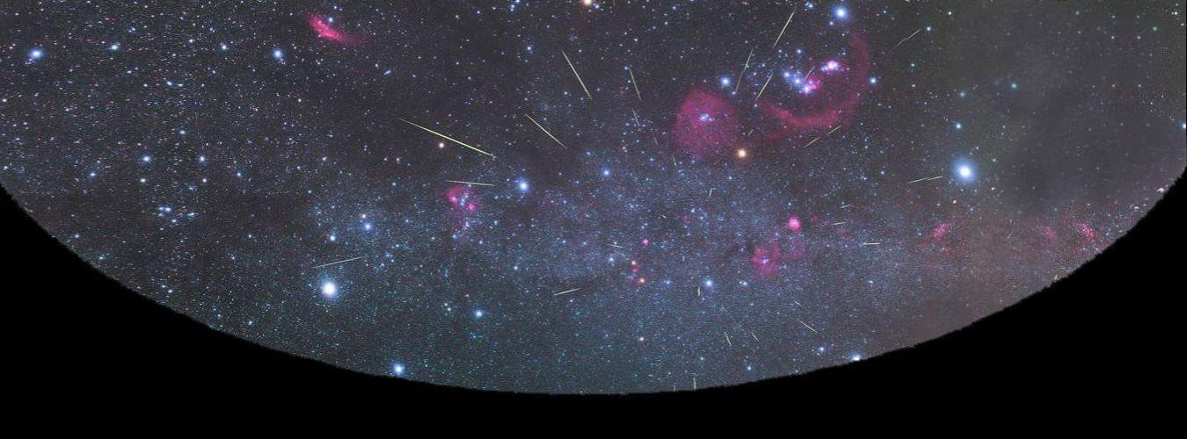
Au planétarium lors d'une séance
J'ai découvert l'astronomie
Un ciel plein de magnificence
Par des millier d'étoiles en pluie
Voyage interstellaire
Poème cosmique & création diaporama © Apex
Extrait musical de Perles d’étoile – Michel Pépé

Slide 3
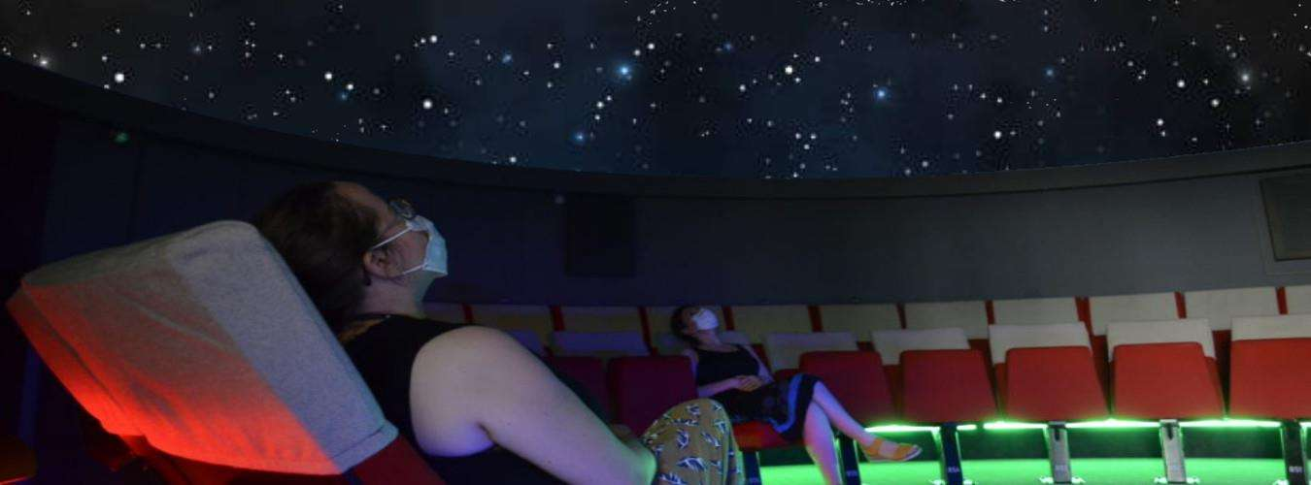
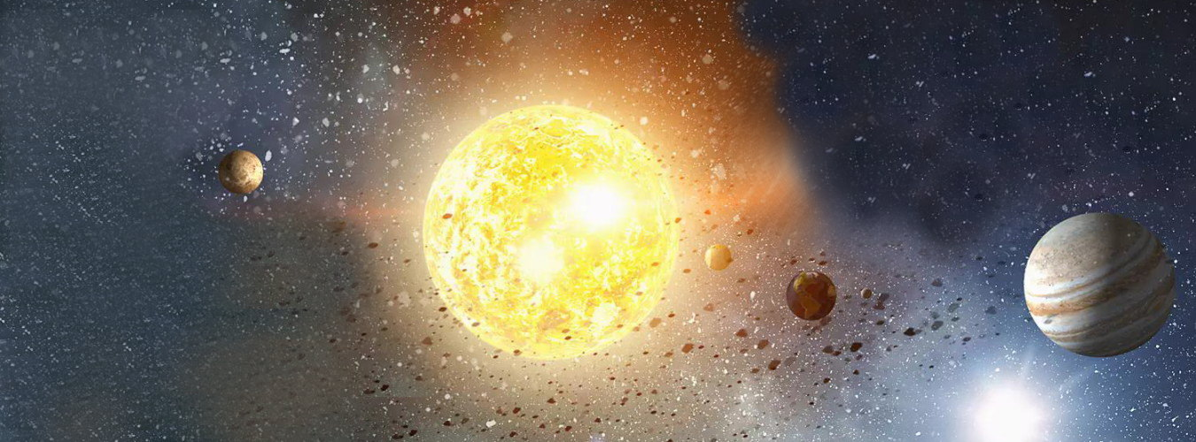
Dans mon fauteuil, bien installé
J'admirais le système solaire
J'était tellement impressionné
Par cette luminosité stellaire
Au planétarium lors d'une séance
J'ai découvert l'astronomie
Un ciel plein de magnificence
Par des millier d'étoiles en pluie

Slide 4
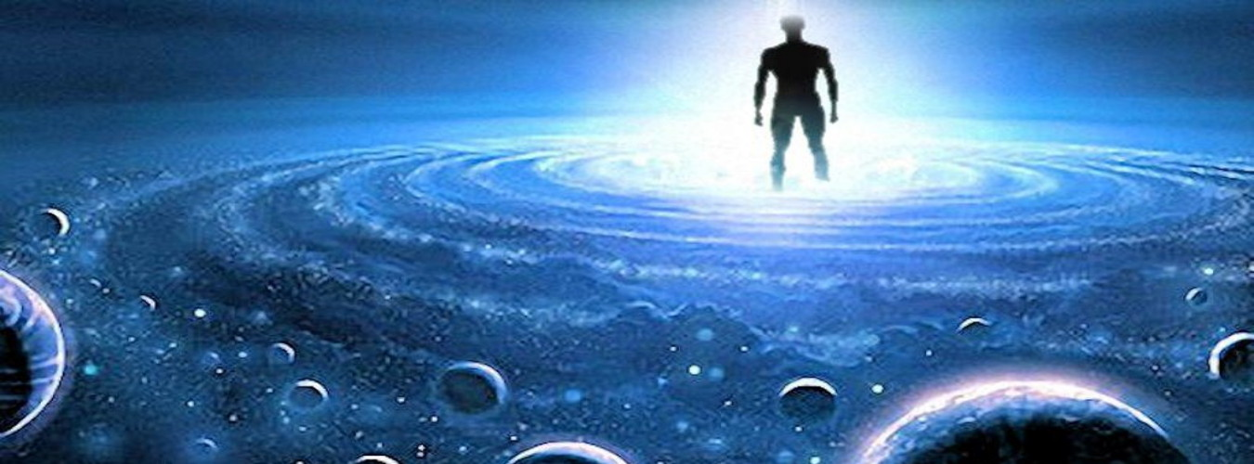
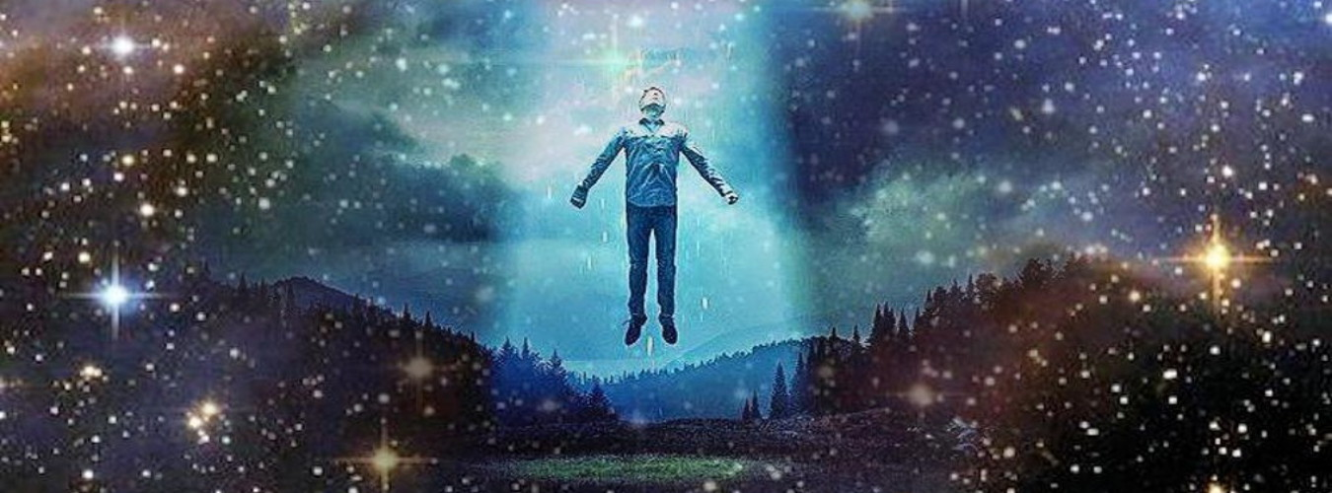
Dans mon fauteuil, bien installé
J'admirais le système solaire
J'était tellement impressionné
Par cette luminosité stellaire
Je n'étais plus parmi les hommes
Projeté dans ce nouvel univers
L'ambiance de ce planétarium
M'avait fait quitter la Terre

Slide 5
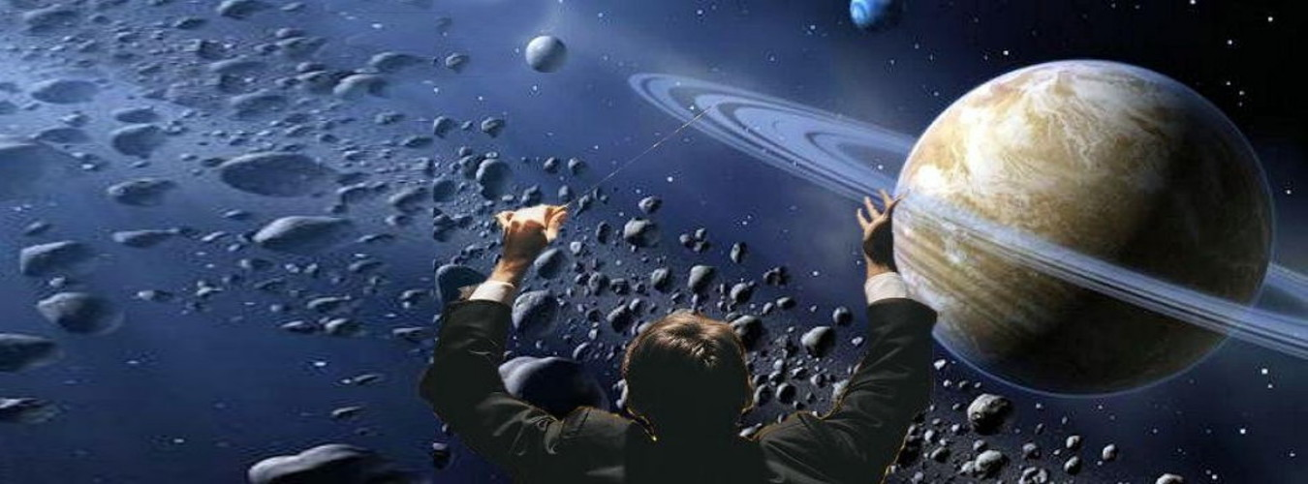
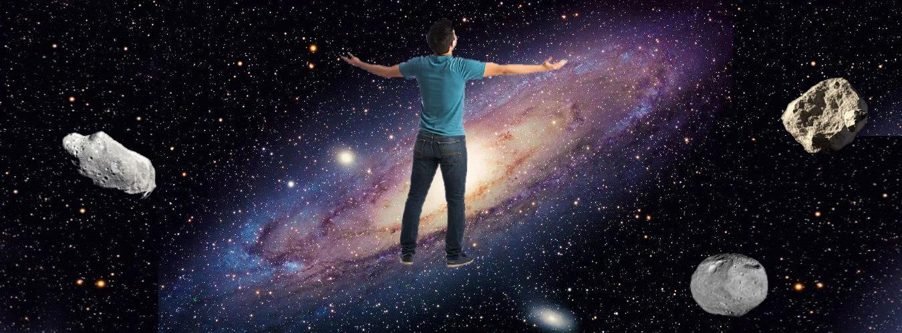
Je n'étais plus parmi les hommes
Projeté dans ce nouvel univers
L'ambiance de ce planétarium
M'avait fait quitter la Terre
Là, perdu au sein de la galaxie
Entouré par quelques astéroïdes
Je dirigeais, j'orientais tel un Messie
Un grand nuage de météorites

Slide 6
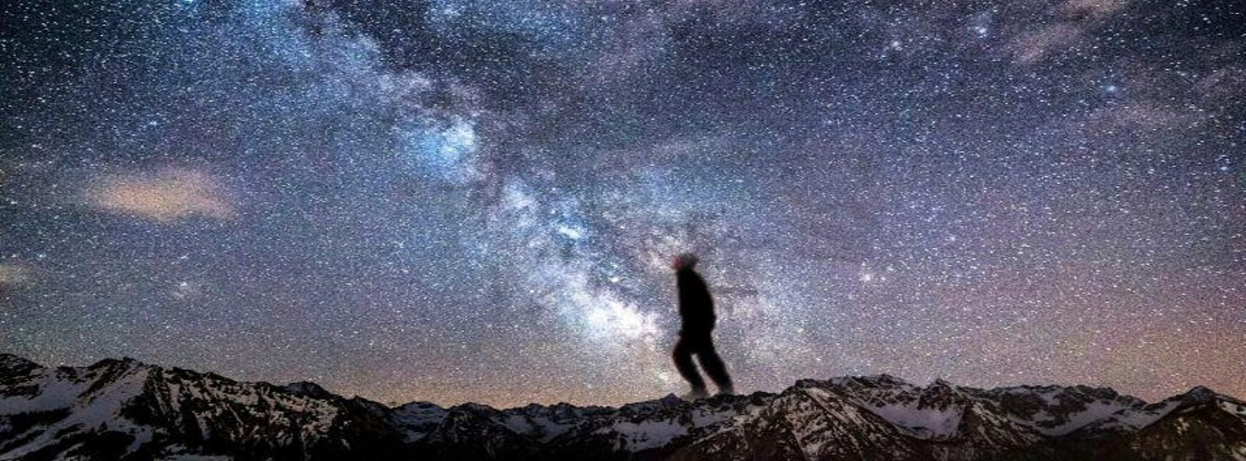
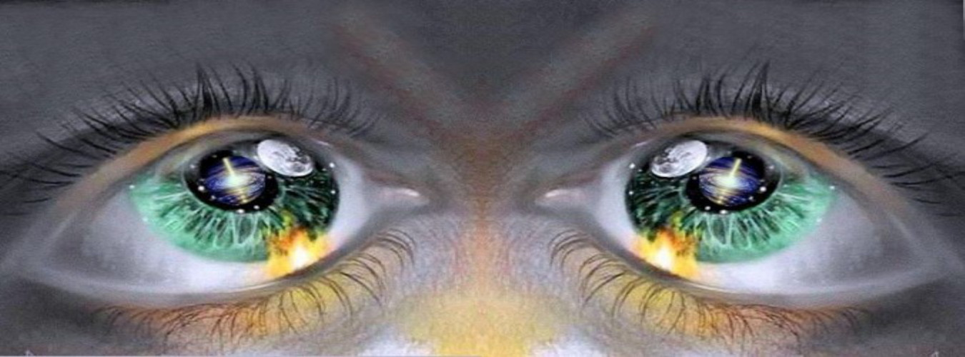
Là, perdu au sein de la galaxie
Entouré par quelques astéroïdes
Je dirigeais, j'orientais tel un Messie
Un grand nuage de météorites
Puis j'empruntais la Voie Lactée
Traversais la queue d'une comète
Yeux grands ouvert, pupilles dilatées
Un vrai régal, une magistrale fête

Slide 7
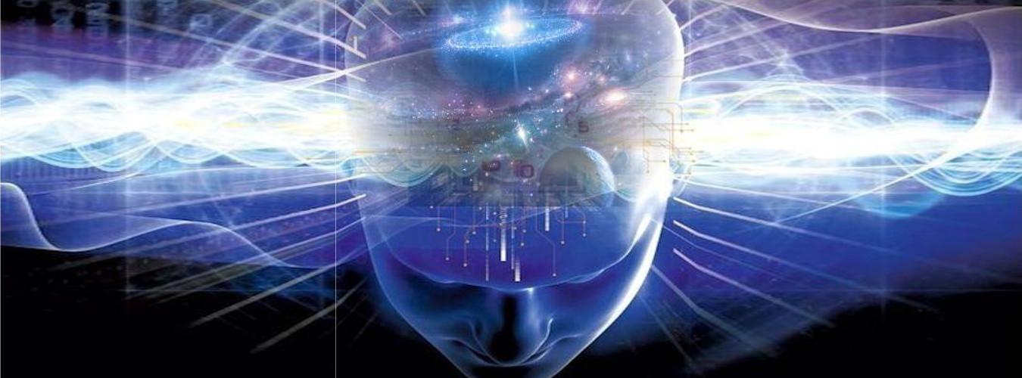
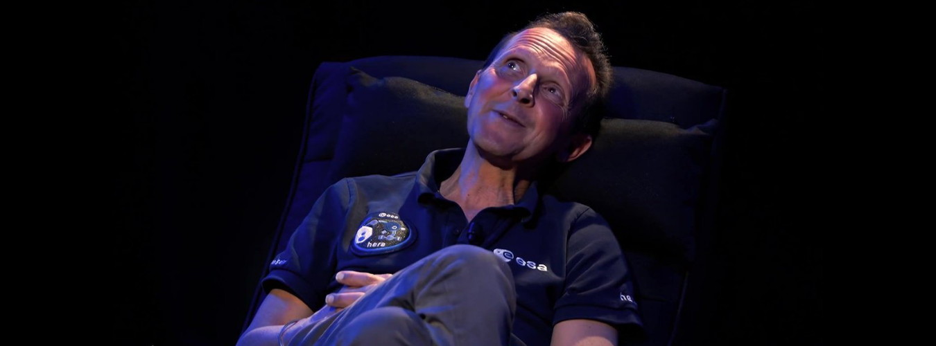
Mais brusquement le trou noir
Les lumières s'étaient éteintes
J'étais là, dans l'observatoire
J'avais voyagé dans ma tête
Puis j'empruntais la Voie Lactée
Traversais la queue d'une comète
Yeux grands ouvert, pupilles dilatées
Un vrai régal, une magistrale fête

Slide 8




F I N
Mais brusquement le trou noir
Les lumières s'étaient éteintes
J'étais là, dans l'observatoire
J'avais voyagé dans ma tête
Touche Esc pour quitter

